Slide 1
Графические формы в M. Office 2007

Slide 2
Комплект программ Microsoft Office 2007 предоставляет пользователю широкие возможности по использованию графических форм представления информации в своих работах.

Slide 3
При создании презентации можно воспользоваться готовым шаблоном

Slide 4
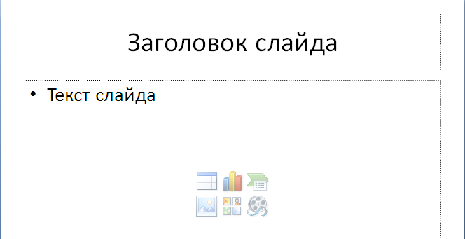
При создании нового слайда можно выбрать макет «Заголовок и объект». Выбрать объект «Вставить рисунок SmartArt»
Объект SmartArt можно вставить из главного меню программы .

Slide 5
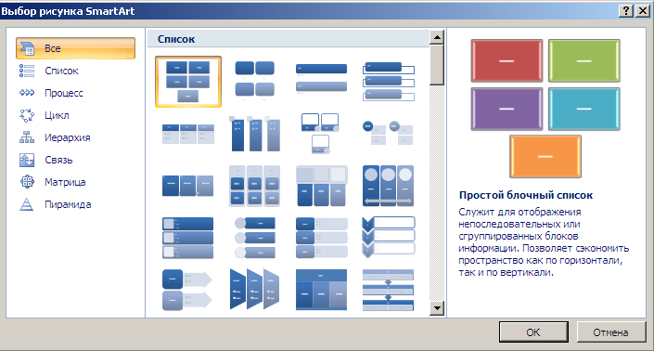
Разнообразие видов рисунков из коллекции SmartArt

Slide 6
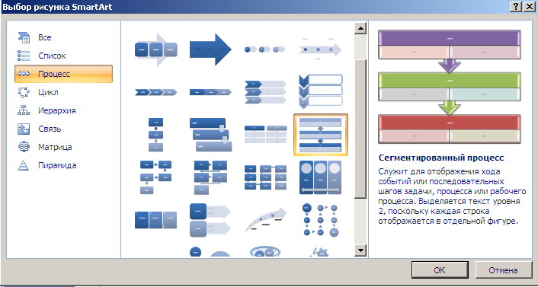
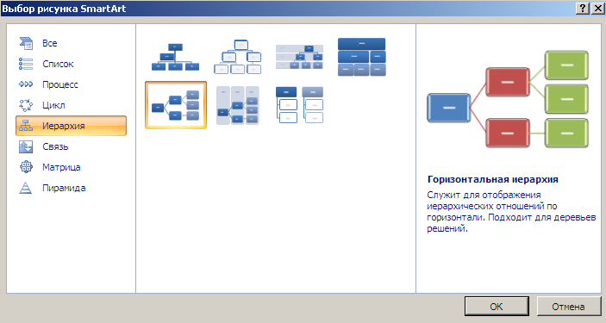

Slide 7
Все возможности модуля SmartArt изложены в справке

Slide 8
Желаю удачи!
SmartArt
Графы
Деревья
Схемы
Кластеры
Интеллект-карты

